Slide 1

Autor | Mgr. Hana Drchotová
Škola | ZŠ Bor, Školní 440, Bor, 348 02
Téma | Odčítání s přechodem desítky 2
Název materiálu | VY_32_INOVACE_8C_17_M1_ODČÍTÁNÍ S PŘECHODEM DESÍTKY 2
Předmět | Matematika a její aplikace
Ročník | 1.
Číslo projektu | CZ.1.07/1.4.00/21.3534
Datum vytvoření | 31.05.2013
Klíčová slova | Rozklad čísel, odčítání, matematika

Slide 2

Anotace
Prezentace je určena pro žáky 1. tříd ZŠ v předmětu Matematika a její aplikace. Jejím prostřednictvím si děti osvojí základní pravidla při odčítání s přechodem desítky. Prací s interaktivní technikou si dále rozvíjí své počítačové znalosti a dovednosti.

Slide 3
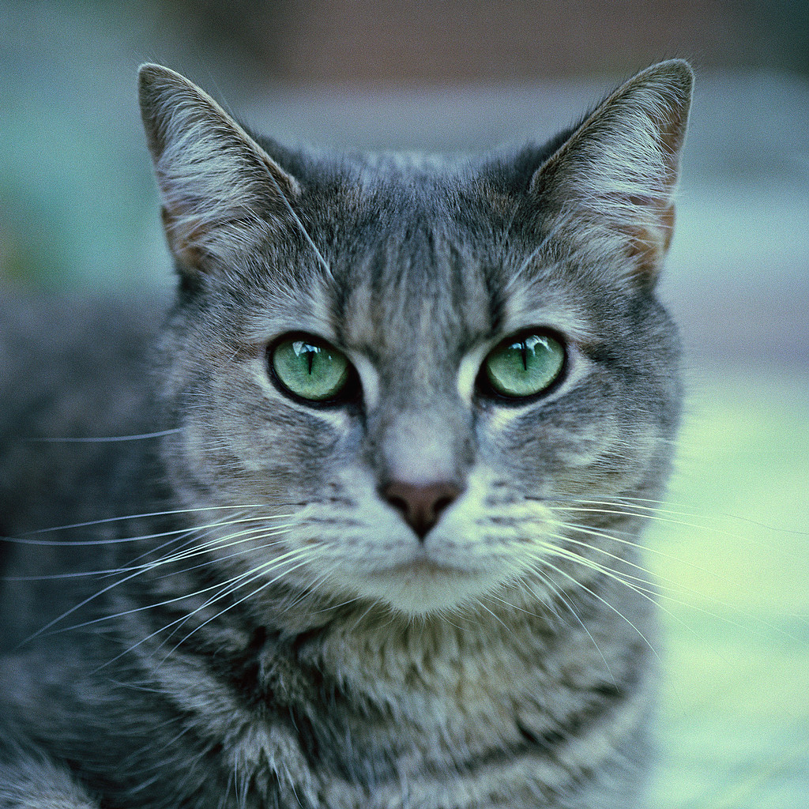
Počítej a znázorňuj
 |  | 11 – 1 – 3 = 7 | 11 – 4 = 7
 |  |  | 12 – 5 =
 |  |  | 13 – 6 =
 |  |  | 14 – 7 =
 |  |  | 15 – 8 =
 |  |  | 16 – 9 =
 |  |  | 17 – 10 =

Slide 4
Počítej a rozkládej
 |  | 11 – 1 – 4 = 6 | 11 – 5 = 6
 |  |  | 12 – 6 =
 |  |  | 13 – 7 =
 |  |  | 14 – 8 =
 |  |  | 15 – 9 =
 |  | 11 – 1 – 5 = | 11 – 6 =
 |  |  | 12 – 7 =
 |  |  | 13 – 8 =
 |  |  | 14 – 9 =
 |  |  | 15 – 10 =

Slide 5

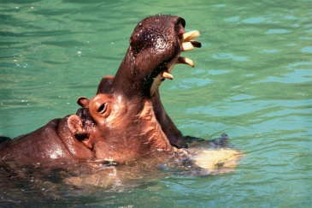
Vyřeš slovní úlohu
V Zoo mají celkem 11 afrických zvířat. 6 zvířat
včera uteklo. Kolik zvířat jim zbylo?

Slide 6
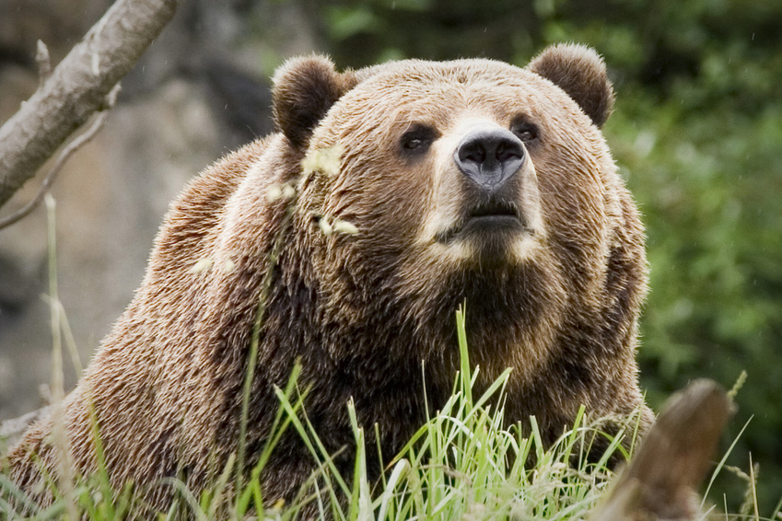
Obrázky, zdroje
Obrázky aplikace MS Office PowerPoint

